Slide 1
社会統計 第15回
因子分析
寺尾 敦
青山学院大学社会情報学部
atsushi@si.aoyama.ac.jp

Slide 2
１．因子分析とは
テキスト：渡部洋（編著）『心理・教育のための多変量解析入門 基礎編』第２章
いくつかの変数が相互に（ある程度）高い相関をもつとき，それらの変数は何か共通のものを測定していると考えられる．
それぞれの変数でのスコアは，この共通部分と，それぞれの変数に独自の部分からできていると考えられる．
  共通因子（common factor）：共通部分
  独自因子（unique factor）：独自の部分

Slide 3
国語独自
国語
文系能力
社会
社会独自
英語
英語独自
理系能力
数学
数学独自
理科
理科独自

Slide 4
因子分析の目的
  共通因子を用いて変数間の相関関係を説明する．
  共通因子との関係によって，各変数の性質をコンパクトな形で記述する
  変数や個体を分類する．

Slide 5
２．共通因子による相関の説明
例題：５つのテスト
５つの変数間の相関行列（テキスト表2-1）
 | X₁ | X₂ | X₃ | X₄ | X₅
X₁：文章理解 |  | .60 | .50 | .44 | .24
X₂：語い | .60 |  | .44 | .40 | .23
X₃：作文 | .50 | .44 |  | .30 | .14
X₄：応用問題 | .44 | .40 | .30 |  | .52
X₅：計算問題 | .24 | .23 | .14 | .52

Slide 6
文章
独自
文章理解
因子１
語い
語彙独自
作文
作文独自
因子２
応用問題
応用独自
計算問題
計算独自

Slide 7
因子の解釈
文・
独自
文章理解
言語的な
能力
語い
語彙独自
作文
作文独自
数学的な
能力
応用問題
応用独自
計算問題
計算独自

Slide 8
因子が具体的にどのような変数（潜在変数）であるかは，その因子を反映している変数（観測変数）に共通する特徴から解釈する．
  次節で説明する，因子負荷の一覧（因子パターン）から，各因子がどの変数と関連が高いかを見る．
  あくまで解釈であって，誤っているかもしれない．

Slide 9
３．因子負荷と因子の解釈
因子の解釈は，その因子と相関の高い変数からなされる．
変数と因子の関係の強さの指数
  因子構造（factor structure）：変数と因子の相関係数（の一覧）
  因子負荷（factor loading）：因子分析のモデルにおいて，各因子にかかる重み．因子負荷の一覧を因子パターン（factor pattern）と呼ぶ．

Slide 10
各因子がたがいに直交（orthogonal）する直交因子分析では，因子構造（相関）と因子パターン（重み）は一致する．
  共通因子は互いに無相関と仮定する．
斜交（oblique）因子分析では，これらは別のもの．
ここでは直交因子分析について説明するが，実際の因子分析では斜交因子分析を行うことが多い．

Slide 11


因子分析のモデル
変数 X₁ （文章理解）を，共通因子 F₁ （言語的な能力），F₂ （数学的な能力），および，独自因子 U₁ （文章理解に特有の能力）で表現すると，
重み （因子負荷）a_{jq} は，変数 X_{j} と因子 F_{q} の関係の強さの指標．変数および因子はすべて標準化されているとする．
$$X_{1}=a_{11}F_{1}+a_{12}F_{2}+d_{1}U_{1}$$
(2-1)
$$a_{jq}$$
ｊ は変数番号，q は因子の番号

Slide 12
観測変数それぞれを表す因子分析モデルにおいて，共通因子と独自因子は直交（無相関）．
独自因子はたがいに直交．

Slide 13
因子パターンからの因子の解釈
各因子ごとに，負荷の高い変数をピックアップし，それらの変数に共通する成分は何かを考える．
５つの変数の因子負荷（テキスト表2-2）
 | 因子１（F₁） | 因子２（F₂） | 共通性
X₁：文章理解 | .80 | .20 | .68
X₂：語い | .70 | .20 | .53
X₃：作文 | .60 | .10 | .37
X₄：応用問題 | .40 | .60 | .52
X₅：計算問題 | .10 | .80 | .65
寄与 | 1.66 | 1.09 | (2.75)

Slide 14
４．相関係数の再現
相関の高い２変数は，因子負荷のパターンが類似している．
  それらの背後にある（それらの共通原因である）因子に対して高い因子負荷．
  そうでない因子に対しては低い因子負荷．
相関の低い２変数は，因子負荷のパターンが逆．
  一方の変数が特定の因子に高い負荷を持てば，もう一方の変数はその因子に対して０に近い負荷を持つ．

Slide 15


各因子について，２変数にかかっている重みの積を求め，それをすべての因子について合計すると，その値は相関の高い２変数では高くなり，相関の低い２変数では低くなる．
$$X_{1}=a_{11}F_{1}+a_{12}F_{2}+d_{1}U_{1}$$
(2-1)
$$X_{2}=a_{21}F_{1}+a_{22}F_{2}+d_{2}U_{2}$$
(2-2)
$$r_{12}=a_{11}a_{21}+a_{12}a_{22}$$
(2-3)

Slide 16
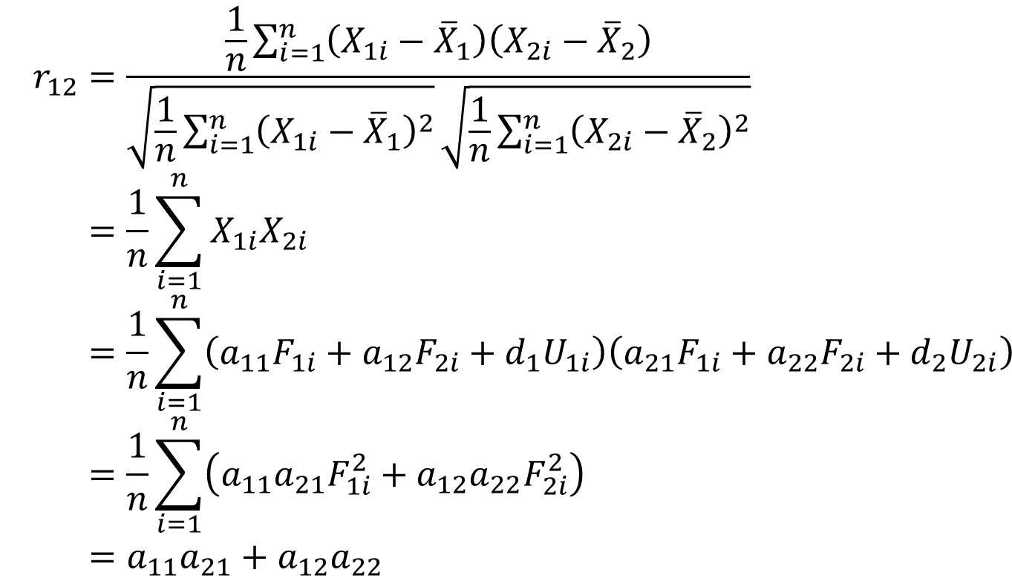
$$r_{12}=\frac{\frac{1}{n}\sum_{i=1}^{n}{\left(X_{1i}−{\overline{X}}_{1}\right)\left(X_{2i}−{\overline{X}}_{2}\right)}}{\sqrt{\frac{1}{n}\sum_{i=1}^{n}{{\left(X_{1i}−{\overline{X}}_{1}\right)}^{2}}}\sqrt{\frac{1}{n}\sum_{i=1}^{n}{{\left(X_{2i}−{\overline{X}}_{2}\right)}^{2}}}}=\frac{1}{n}\sum_{i=1}^{n}{X_{1i}X_{2i}}=\frac{1}{n}\sum_{i=1}^{n}{\left(a_{11}F_{1i}+a_{12}F_{2i}+d_{1}U_{1i}\right)\left(a_{21}F_{1i}+a_{22}F_{2i}+d_{2}U_{2i}\right)}=\frac{1}{n}\sum_{i=1}^{n}{\left(a_{11}a_{21}F_{1i}^{2}+a_{12}a_{22}F_{2i}^{2}\right)}=a_{11}a_{21}+a_{12}a_{22}$$
変数は標準化されているので
因子は互いに無相関なので
因子は標準化されているので

Slide 17
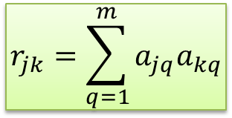

一般に，m 個の因子がある場合，各変数は，
変数 X_{j} と X_{k} の相関 r_{jk} は，
  因子分析の基本式：変数間の相関が，共通因子を導入することによって説明されている．因子分析は，この基本式を満たす因子負荷を求める手法．（左辺の相関は，データから直ちに計算できる）
$$X_{j}=\sum_{q=1}^{m}{a_{jq}F_{q}}+d_{j}U_{j}$$
(2-4)
$$r_{jk}=\sum_{q=1}^{m}{a_{jq}a_{kq}}$$
(2-5)

Slide 18

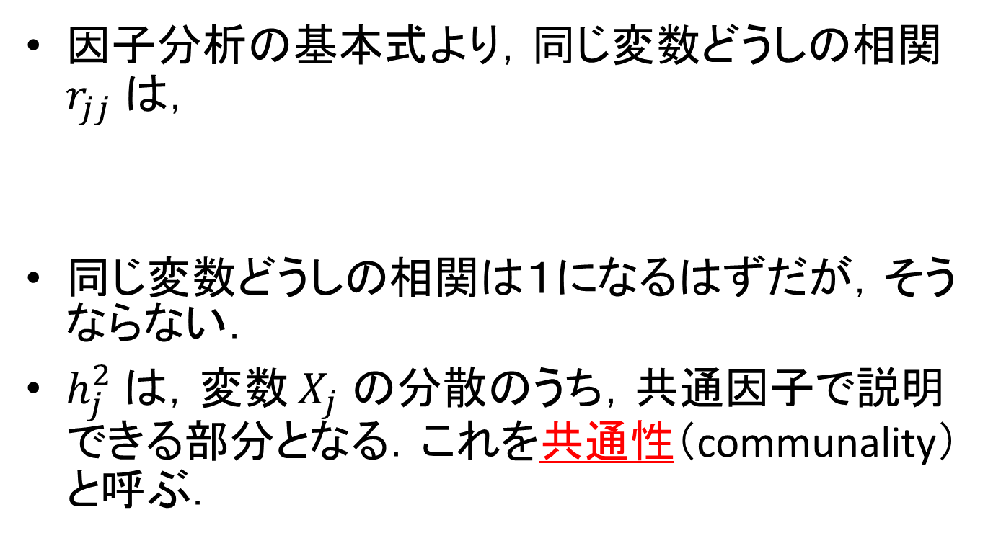
５．共通性とその推定
因子分析の基本式より，同じ変数どうしの相関 $r_{jj}$ は，
同じ変数どうしの相関は１になるはずだが，そうならない．
$h_{j}^{2}$ は，変数 $X_{j}$ の分散のうち，共通因子で説明できる部分となる．これを共通性（communality）と呼ぶ．
$$h_{j}^{2}=r_{jj}=\sum_{q=1}^{m}{a_{jq}^{2}}$$
(2-6)

Slide 19

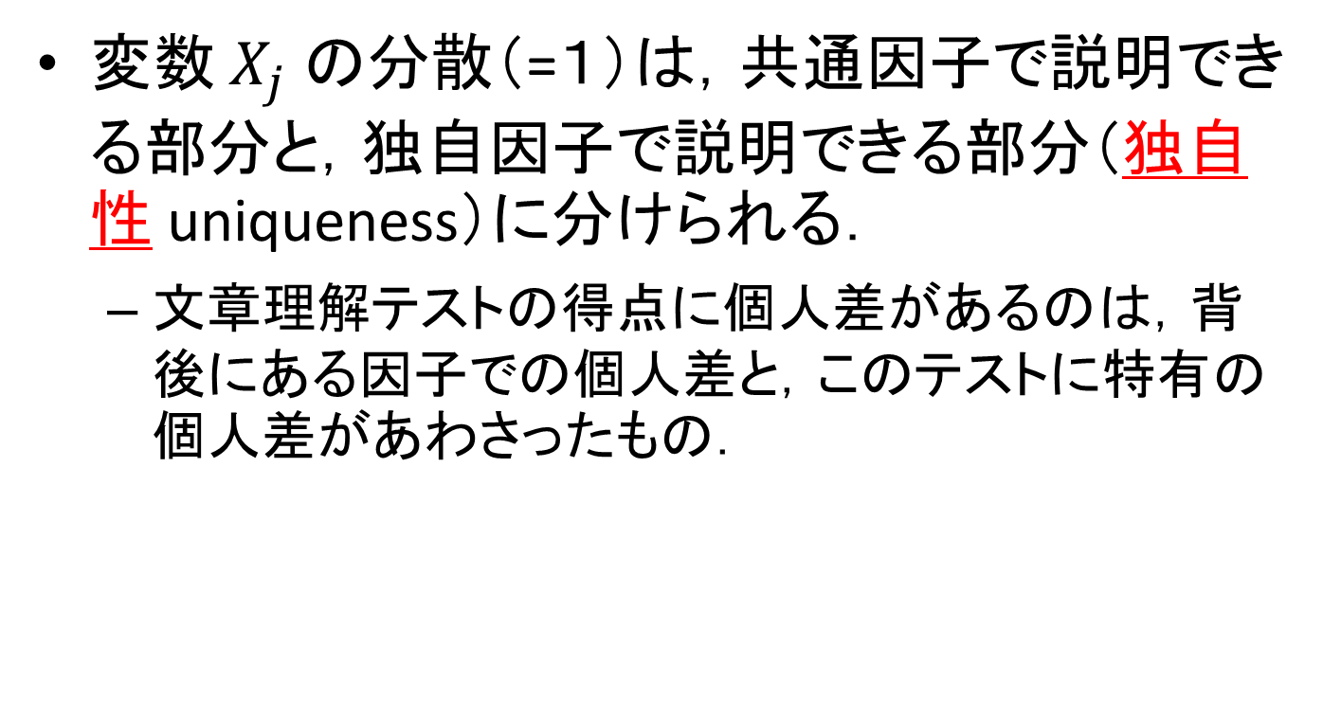
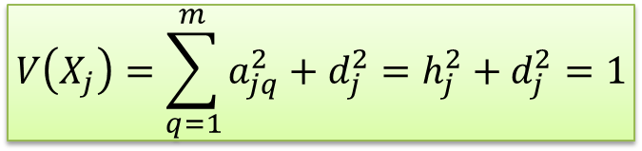
変数 $X_{j}$ の分散（=１）は，共通因子で説明できる部分と，独自因子で説明できる部分（独自性 uniqueness）に分けられる．
  文章理解テストの得点に個人差があるのは，背後にある因子での個人差と，このテストに特有の個人差があわさったもの．
$$X_{j}=\sum_{q=1}^{m}{a_{jq}F_{q}}+d_{j}U_{j}$$
(2-4)
$$V\left(X_{j}\right)=\sum_{q=1}^{m}{a_{jq}^{2}}+d_{j}^{2}=h_{j}^{2}+d_{j}^{2}=1$$
(2-7)

Slide 20
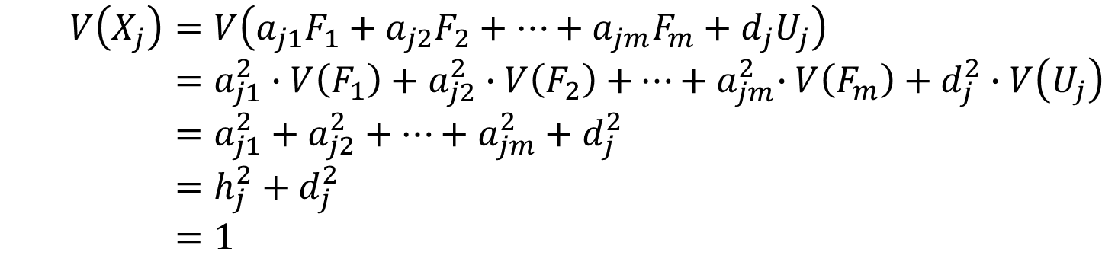
$$V\left(X_{j}\right)=V\left(a_{j1}F_{1}+a_{j2}F_{2}+⋯+a_{jm}F_{m}+d_{j}U_{j}\right)=a_{j1}^{2}∙V\left(F_{1}\right)+a_{j2}^{2}∙V\left(F_{2}\right){+⋯+a}_{jm}^{2}∙V\left(F_{m}\right)+d_{j}^{2}∙V\left(U_{j}\right)=a_{j1}^{2}+a_{j2}^{2}+⋯+a_{jm}^{2}+d_{j}^{2}=h_{j}^{2}+d_{j}^{2}=1$$
共通因子はたがいに無相関，共通因子と独自因子は無相関という仮定により，共分散はすべてゼロ．
各因子は標準化されているので，各因子の分散は１．
変数は標準化されているので，分散は１．

Slide 21
共通性
５つの変数の因子負荷（テキスト表2-2）
 | 因子１（F₁） | 因子２（F₂） | 共通性
X₁：文章理解 | .80 | .20 | .68
X₂：語い | .70 | .20 | .53
X₃：作文 | .60 | .10 | .37
X₄：応用問題 | .40 | .60 | .52
X₅：計算問題 | .10 | .80 | .65
寄与 | 1.66 | 1.09 | (2.75)
(0.80)² + (0.20)² = 0.64 + 0.04 = 0.68

Slide 22


因子負荷がわかれば共通性は計算できる（因子負荷の２乗和）．
しかし，実際の因子分析では，共通性をはじめに推定しておく必要がある．
  因子分析は，基本式を満たす因子負荷を求める手法．
$$r_{jk}=\sum_{q=1}^{m}{a_{jq}a_{kq}}$$
(2-5)
$$h_{j}^{2}=r_{jj}=\sum_{q=1}^{m}{a_{jq}^{2}}$$
(2-6)

Slide 23
SMC（squared multiple correlation）：共通性の推定値として，重相関係数の２乗を用いる．
ある変数の共通性の推定値は，その変数を目的変数，それ以外のすべての変数を説明変数とした重回帰分析での，重相関係数の２乗（決定係数）．
  それぞれの変数の背後には共通因子があるから，ある変数 X がその他の変数から説明できる程度は，その変数 X が共通因子で説明できる程度の推定値として使える．

Slide 24
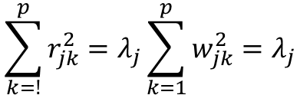
因子負荷の行列の，行の２乗和は，共通性であった．列の２乗和は寄与（contribution）と呼ばれる．
  寄与：ある因子に関する，各変数の重みの２乗和．それぞれの因子が，すべての変数の分散を説明する上で，どの程度かかわっているかを表す．主成分分析での固有値（合成変数の分散）にあたる．
$$\sum_{k=!}^{p}{r_{jk}^{2}}=λ_{j}\sum_{k=1}^{p}{w_{jk}^{2}}=λ_{j}$$
(1-18)

Slide 25


６．主因子法による因子の抽出
変数間の相関係数および共通性の推定値を用いて，以下の式を満たす因子負荷を求める．
因子負荷を求める方法はいくつかある．そのひとつが主因子法（principal factor method）．
$$r_{jk}=\sum_{q=1}^{m}{a_{jq}a_{kq}}$$
(2-5)
$$h_{j}^{2}=r_{jj}=\sum_{q=1}^{m}{a_{jq}^{2}}$$
(2-6)

Slide 26
主因子法では，第１因子の寄与が可能な限り大きくなるように因子の抽出が行われる．
第２因子は，観測変数の分散のうち，第１因子で説明されない分散を最大限説明できるように選ばれる．

Slide 27
主因子法は主成分分析と類似している．
  主成分は，標準化された各変数と，主成分との相関の２乗和を最大にする．
  主成分を因子と考えれば，主成分（因子）と変数との相関は因子負荷にあたる．
  この相関の２乗和（因子分析での寄与）を最大化する第１主成分が，第１因子に相当する．

Slide 28
  主因子法における各因子の負荷は，対角成分に共通性の推定値を入れた相関行列の固有値，固有ベクトルから計算される．
  共通性の推定値を１（独自因子なし）として，（共通性を反復推定しない）主因子解を求めると，主成分負荷量（変数と主成分の相関）を求めることができる．
しかし，主成分と因子は同じではない．
  主成分は観測変数の合成．因子は観測変数の背後にある潜在的な変数．

Slide 29
主因子法によって得られた因子負荷
主因子法によって得られた因子負荷（テキスト表2-3）
 | 因子１（F₁） | 因子２（F₂） | 共通性
X₁：文章理解 | .78 | -.28 | .68
X₂：語い | .69 | -.22 | .53
X₃：作文 | .55 | -.25 | .37
X₄：応用問題 | .67 | .28 | .52
X₅：計算問題 | .53 | .61 | .65
寄与（固有値） | 2.11 | 0.64 | (2.75)

Slide 30
最終的な因子負荷
５つの変数の因子負荷（テキスト表2-2）
 | 因子１（F₁） | 因子２（F₂） | 共通性
X₁：文章理解 | .80 | .20 | .68
X₂：語い | .70 | .20 | .53
X₃：作文 | .60 | .10 | .37
X₄：応用問題 | .40 | .60 | .52
X₅：計算問題 | .10 | .80 | .65
寄与 | 1.66 | 1.09 | (2.75)

Slide 31
因子分析の基本式を満たす解は無数にある．
  基本式の解は，各変数の相対的な位置を示すもの．（図2-3，図2-4参照）
  座標軸である因子は，どのようにとることもできる．主因子法などで最初の解（「初期解」という）を求めた後，解釈のしやすい因子軸をさがして，因子の回転を行う．

Slide 32
７．単純構造への因子の回転
主因子法によって得られる第１因子は，すべての変数と高い相関を持つように選ばれる．
  寄与の最大化．主成分分析と類似．
しかし，これでは変数の分類はできていないため，因子の解釈が難しいかもしれない．
それぞれの因子が一部の変数にのみ高い負荷を持つ，単純構造が得られるよう，因子軸を回転する．

Slide 33
バリマックス法
バリマックス法：各因子における因子負荷の２乗の分散を，すべての因子について合計したもの（バリマックス基準）が，なるべく大きくなるようにする．
  それぞれの因子において，大きな因子負荷と小さな因子負荷が混在する，「メリハリ」のある因子パターン．
  軸の直交性を保持した回転
  共通性（原点から測定変数までの距離の２乗）は回転によって変化しない．寄与は変化する．

Slide 34
因子数の決定
  ガットマン・カイザーの基準：共通性を１としたときの主因子解において，１以上の固有値の数．（つまり，相関行列の固有値で，１以上のものの数）
  スクリー・テスト：固有値の変化が大きなところで切る．次のスライドのスクリー・プロットを参照．
  解釈のしやすい因子
実際には，因子の数を変えながら，もっとも解釈のしやすい結果を採用する．

Slide 35
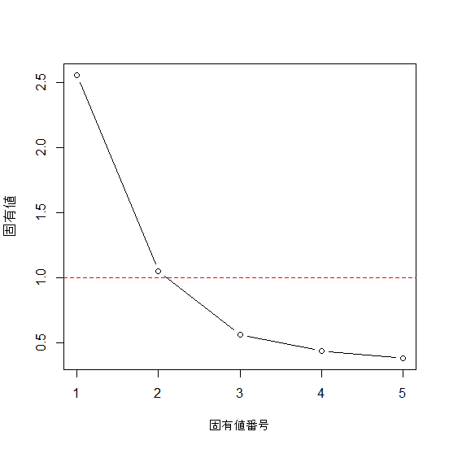
相関行列（表2-1）の固有値の
スクリープロット
ガットマン・カイザーの基準

Slide 36
X <- matrix(c(1.00, 0.60, 0.50, 0.44, 0.24,
0.60, 1.00, 0.44, 0.40, 0.23,
0.50, 0.44, 1.00, 0.30, 0.14,
0.44, 0.40, 0.30, 1.00, 0.52,
0.24, 0.23, 0.14, 0.52, 1.00),
byrow = TRUE,
nrow = 5)
eigen(X)
plot(eigen(X)$values, type="b",
xlab="固有値番号", ylab="固有値")
abline(h=1, col="red", lty=2)

Slide 37
８．因子得点
因子は潜在変数だから，直接測定はできなくても，個体はそれぞれ値を持つと考えられる．
  言語的な能力の得点，数学的な能力の得点
因子得点を推定する方法がいくつか考案されている．

Slide 38
理解確認のポイント
因子分析の目的を説明できますか？
  共通因子の導入による，変数間の相関関係の説明
因子構造および因子負荷とは何か説明できますか？
  直交因子分析では，これらは一致する．

Slide 39
因子分析のモデルを数式で書き，その意味を説明することができますか？
  変数および因子は標準化されている．
  共通因子と独自因子の相関は？
  独自因子間の相関は？
  直交因子分析での因子間相関は？
因子分析で抽出された因子を解釈することができますか？

Slide 40
因子分析の基本式を書き，その意味を説明することができますか？
共通性および独自性とは何か，説明できますか？
共通性はどのように推定されるか，説明できますか？

Slide 41
因子分析の初期解を求める方法のひとつである，主因子法の特徴を述べることができますか？
  基本式を満たす解は無数にある．
主因子法と主成分分析の類似性を説明することができますか？
  主成分分析では，共通性を１として，相関行列の固有値と固有ベクトルを求める．

Slide 42
因子軸の回転を行う目的を説明できますか？
  単純構造を得る
バリマックス回転とはどのような回転であるか，説明できますか？
  バリマックス基準とは？
因子数をどのように決定するか，説明できますか？

